Slide 1
支线arceos、hypervisor合并到主线
汇报人：陈宏

Slide 2
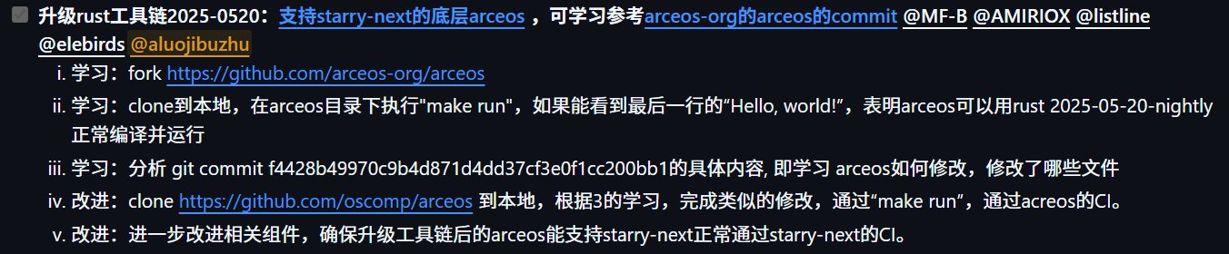
升级rust工具链2025-0520：支持starry-next的底层arceos
修改workflow中的工具配置版本
解决版本更新带来的导致的代码问题
调整unsafe声名

Slide 3
Arceos(axmm相关部分)
Axmm文档：https://github.com/aluojibuzhu/crate-blog/blob/main/Axmm.md
pr划分理念：
1.以新增功能为单位
2.以较小的有交集的修改集合为单位
Pr1--fix:分离开出来的有关axtask内容（已合并）：
https://github.com/arceos-org/arceos/pull/253
Pr2--新增特征：遍历指定的地址范围对懒分配的区域,模拟缺页分配每一页，确保整个区域都被映射成功(等待审查中)
https://github.com/arceos-org/arceos/pull/254

Slide 4
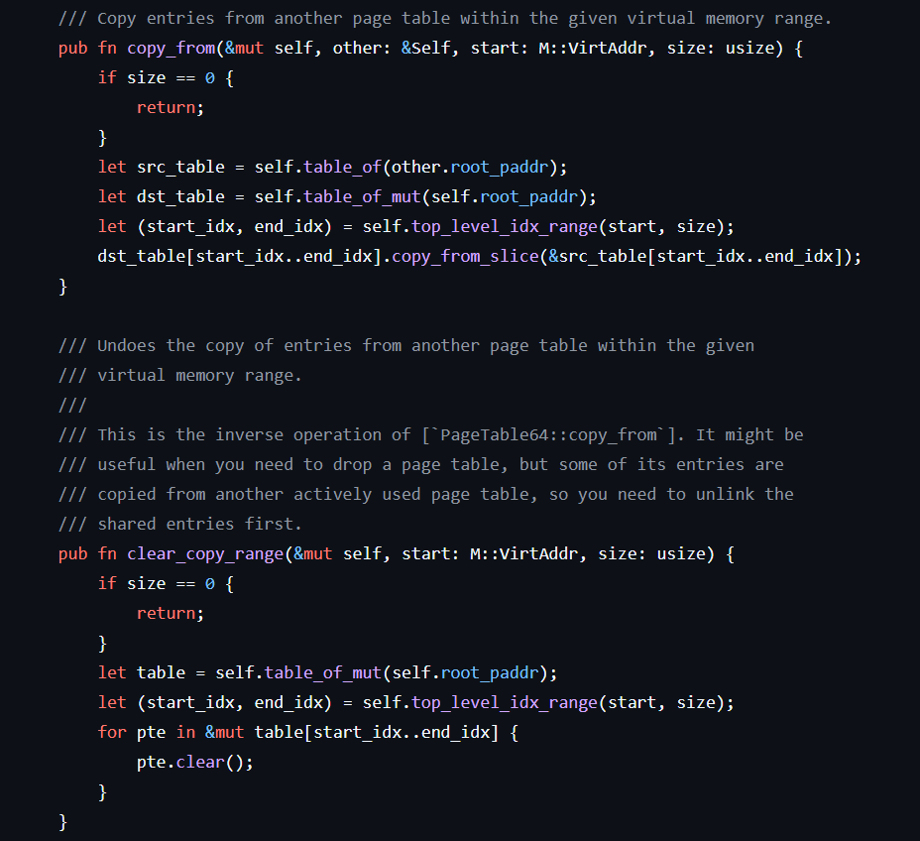
关于用户程序破坏内核页表的问题
在x86_64和riscv64上用户态和内核态共用一个页表，创建用户程序的页表时，调用PageTable64::copy_from方法，**浅拷贝**最高级页表项，而低级页表项共用。用户程序退出时，PageTable64触发drop，错误地进入这些浅拷贝过来的页表项对应的次级页表进行回收，造成内核页表被破坏。支线使用的解决方法是添加对应的clear_copy_range函数在drop前先手动清理复制的一级页表。但是该方法不符合RALL理念被上游的page_table_multiarch拒绝合并。

Slide 5
解决方案
​深拷贝（已证不可行）
在addsapce中新增字段记录哪些页表的条目是复制过来的
创建一个数据结构记录复制信息作为copy_from的返回值
Pr1--针对axmm的一些小fix的整合(暂时关闭，等待”关于用户程序破坏内核页表的问题“解决)：
fix:AddrSpace::clone_or_err无法通过跳过源区域中的未映射页并尝试为目标区域中的未映射页分配页来处理使用populate=false的分配映射。
Fix (aspace::clone_or_err)：线性内存不需要复制。
fix (aspace): AddrSpace添加clear_mappings函数解除外部页映射。（该部分不可用）
Fix (alloc)：不要将延迟分配的内存映射到零地址。
fix：不完整的补丁
Feat (axmm)：恢复常量。
Feat (lib)：删除new_user_space。
Doc (axmm)：固定链接。
Ci：使用patch更新工作流。
https://github.com/arceos-org/arceos/pull/248

Slide 6
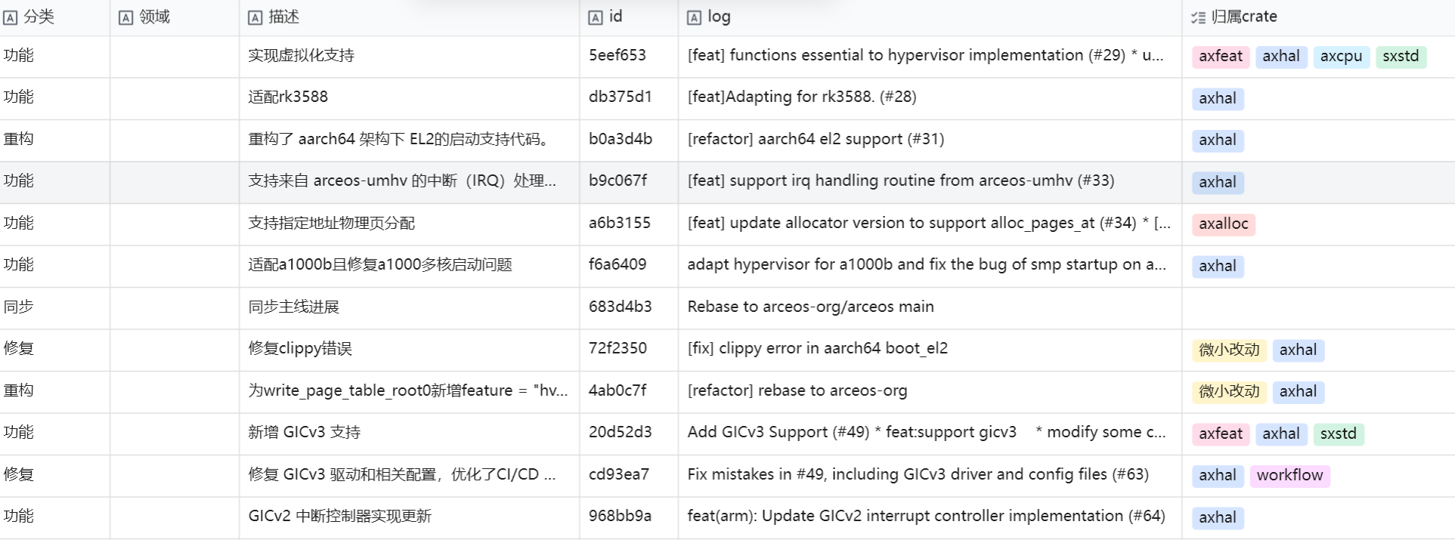
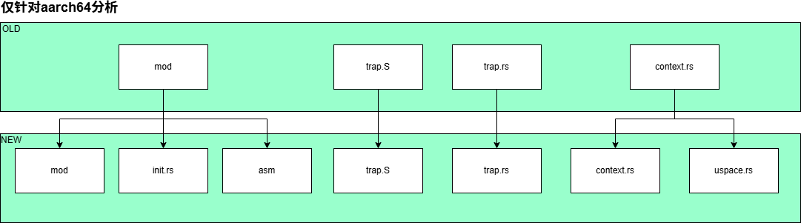
Hypervisor
对Hypervisor提交的简单分析，Hypervisor提交相对独立
该部分面临一个问题，原有的axhal::arch以及axhal::platform部分内容被提取单独作为crate发布，且发布crate与原部分代码又较大改动只能手动合并，进展较为缓慢。
Pr1--从支持虚拟化的commit中提取axhal::arch相关部分提交到axcpu crate部分（根据comment修改中）
https://github.com/arceos-org/axcpu/pull/7

Slide 7
后续计划
完成最近arceos更新axmm相关comimit的合并
尝试解决关于用户程序破坏内核页表的问题
逐步完成Hypervisor部分的commit合并
实习为就业做准备

